Slide 1
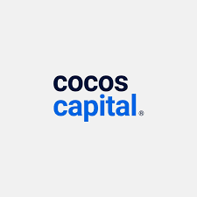
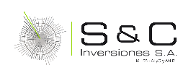
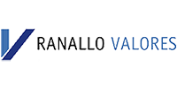
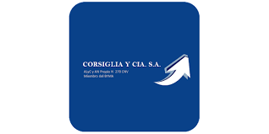
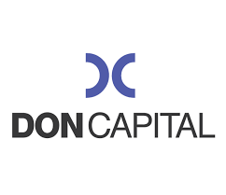
Acuerdos de Distribución
Contamos con acuerdos comerciales activos que nos convierten en la empresa líder en el mundo. Con colocación indirecta y presencia en los mercados de fondos más importantes de Argentina.
81 Acuerdos

